Slide 1
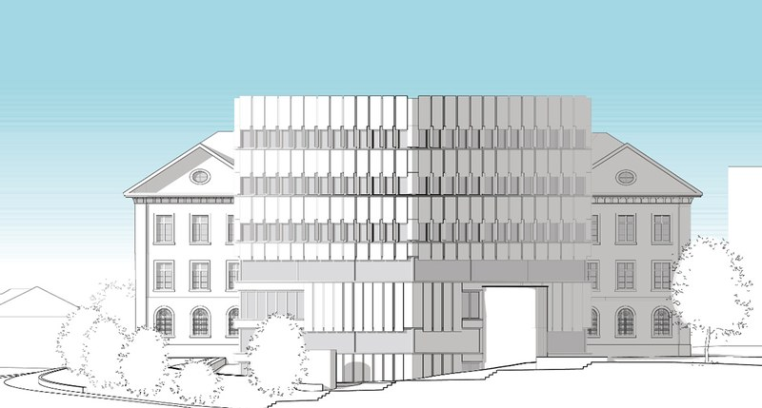

Investitionsprogramm 2027-2036
23. September 2026
Verwaltungsneubau Kreuzboden Liestal;
Quelle: Buchner Bründler Planer AG / Rapp AG
Laufen Neubau/Verlegung Naubrücke, Quelle TBA BL
Erweiterung und Umbau Kantonsgericht, Quelle HBA, ARGE Notaton AG / Ghisleni Partner AG

Slide 2
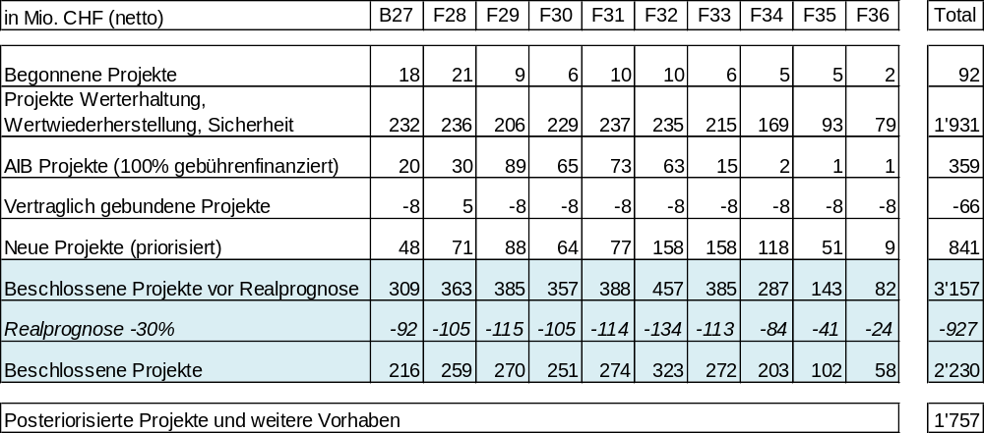
Investitionsprogramm 2027-2036 in Zahlen (netto)
76%

Slide 3
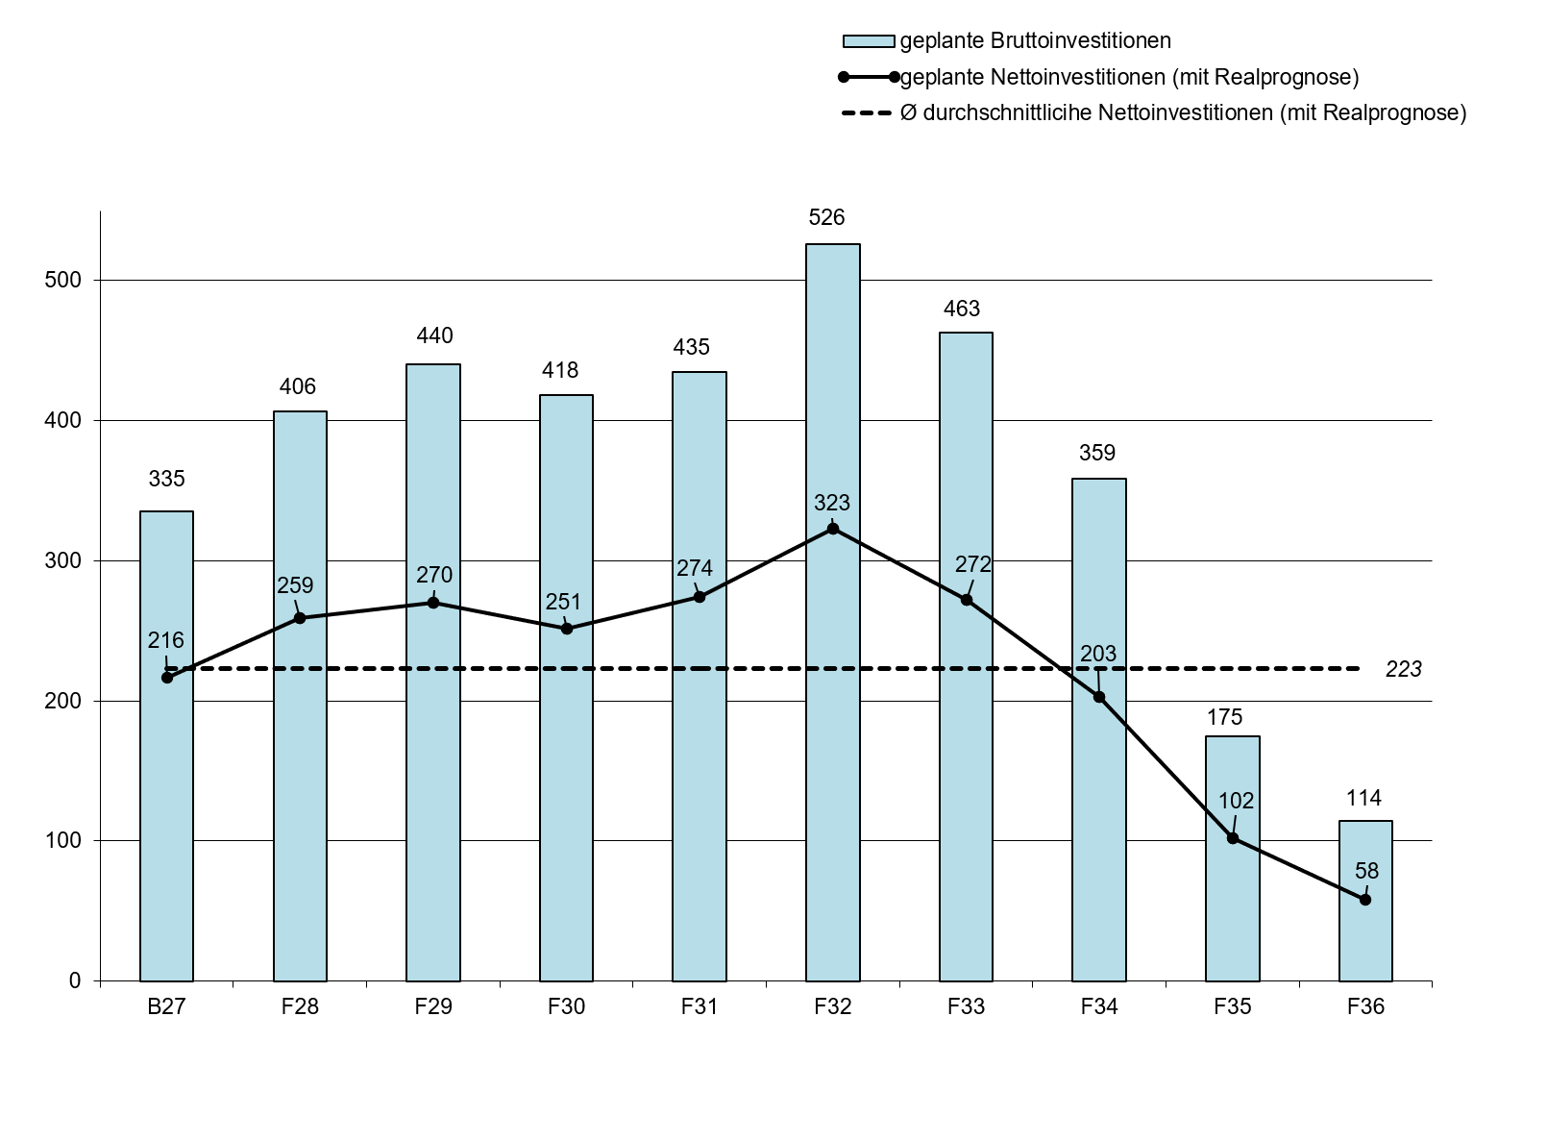
Entwicklung Investitionen 2027-2036 in Mio. CHF

Slide 4
Neu priorisierte Projekte 2027-2036 (Auswahl, brutto)
Sissach, Chienbergtunnel, Gesamtsanierung | CHF 97.5 Mio.
Bildungszentrum Muttenz (Kriegackerstrasse 30) | CHF 90.0 Mio.
Ausbildungszentrum Zivilschutz (AZZ) | CHF 32.1 Mio.
Reinach, Fuss-, Velobrücke Kägen, Realisierung | CHF 13.0 Mio.
Sanierung Zentrum Ebenrain | CHF 12.5 Mio.
Muttenz, Natur- und Erholungsraum Schänzli | CHF 5.3 Mio.

Slide 5
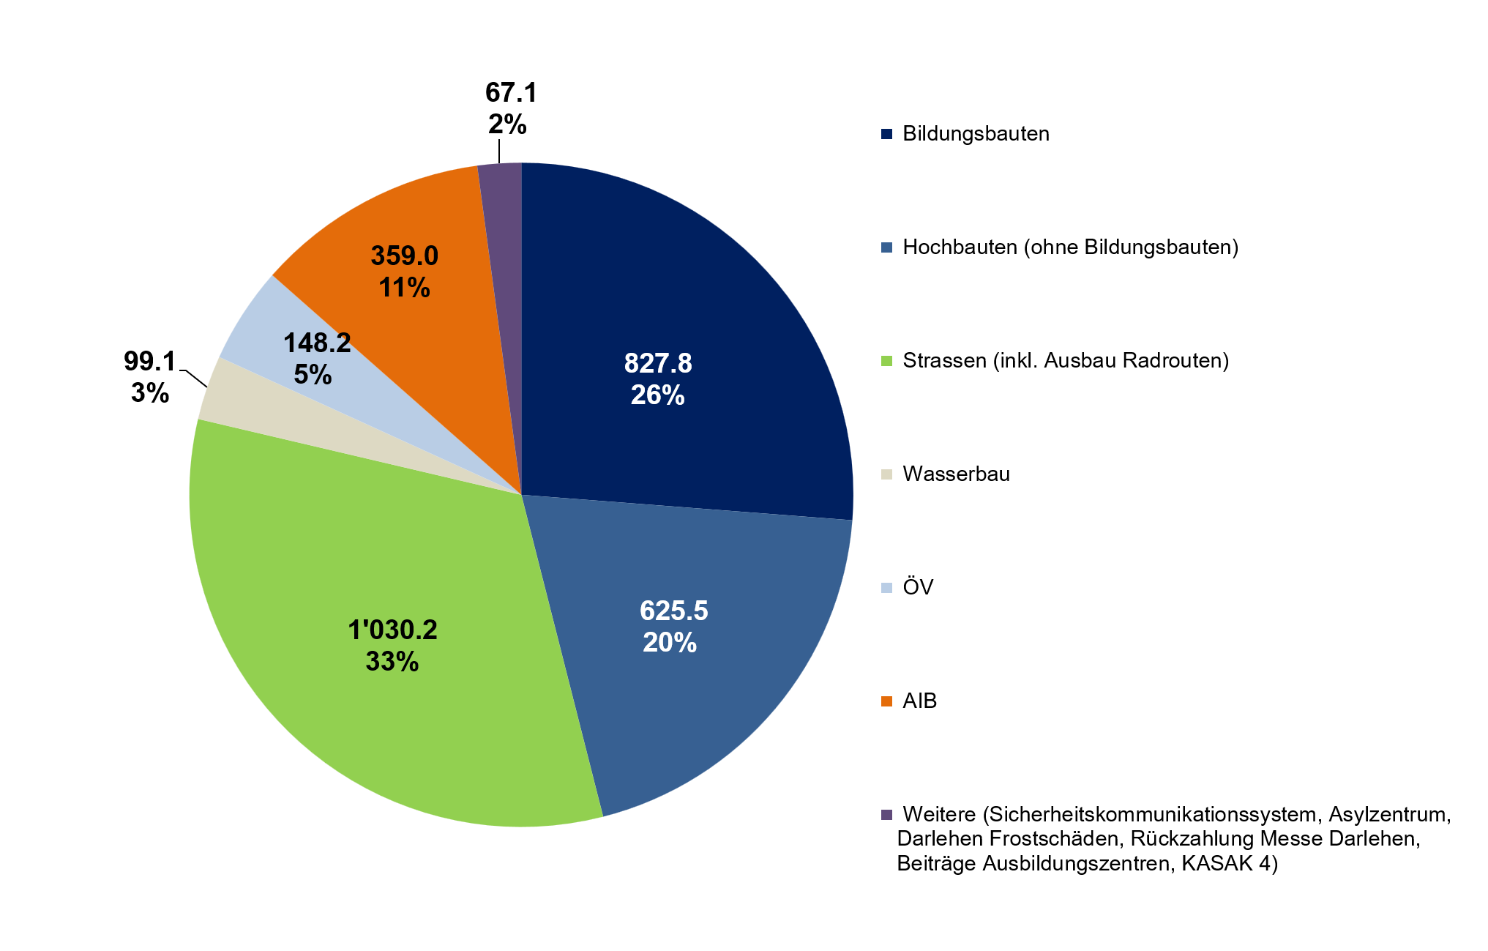
Aufteilung der Netto-Investitionsausgaben 2027-2036
vor Realprognose, in Mio. Franken und %
Hochbauten insgesamt 1’453.3 Mio. | 46%

Slide 6
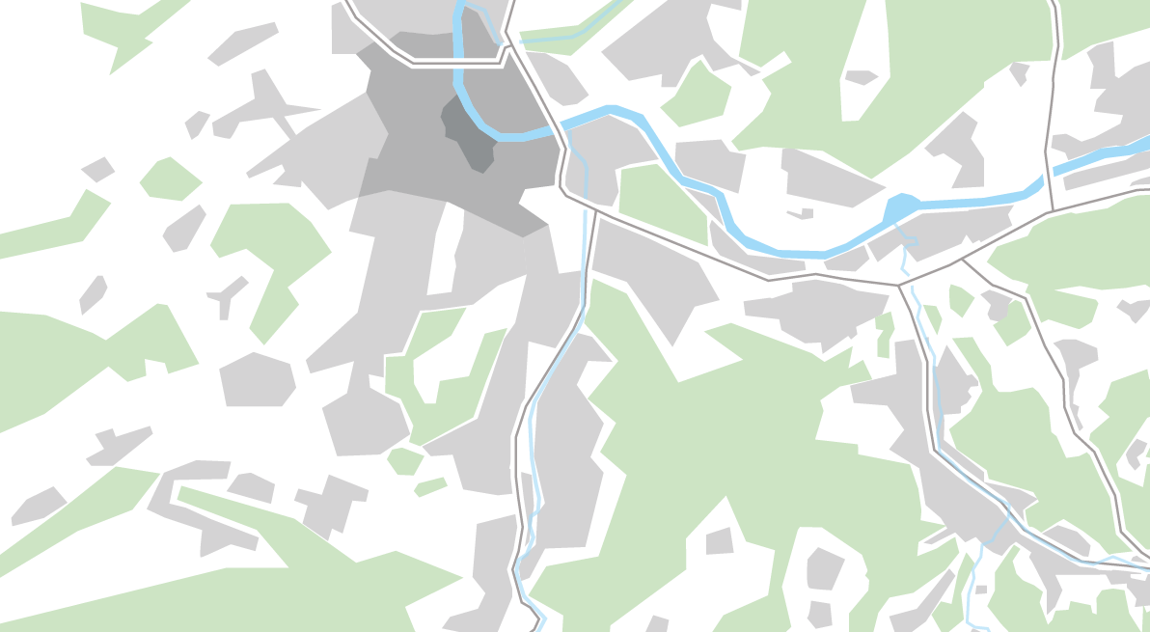

Entwicklungsgebiete und Infrastrukturvorhaben
Entwicklungs-gebiete
St. Louis
Weil am Rhein
Basel
Allschwil
S-Bahn 15’ Takt
Basel – Aesch
Augst
Kantons-/
Nationalstrassen
Velo-Vorzugsrouten
Pratteln
Tram
(hell: Aggloprogramm)
Arlesheim
Liestal
Ettingen
Aesch

Slide 7
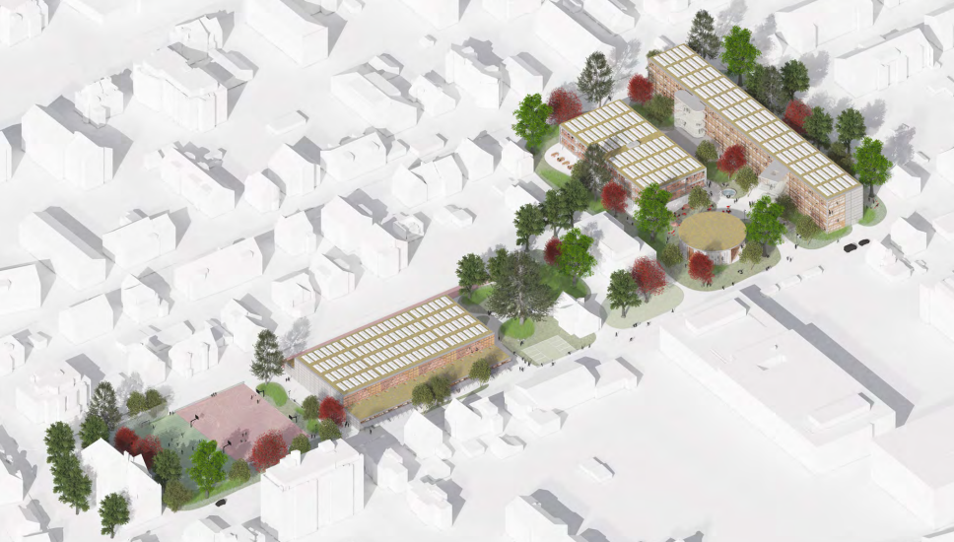
Grössere Infrastrukturprojekte im Investitionsprogramm | 1
Ersatzneubau SEK Allschwil; Siegerprojekt «MOSAIK». Quelle: HBA BL

Slide 8
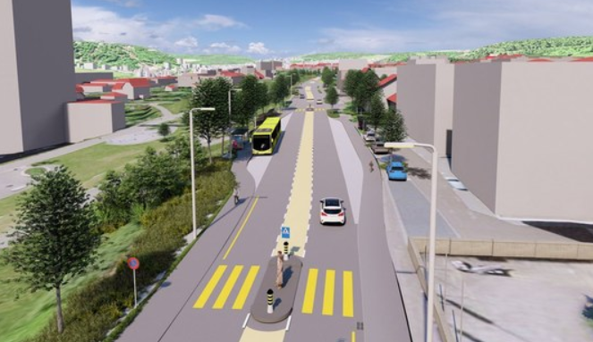
Grössere Infrastrukturprojekte im Investitionsprogramm | 2
Erneuerung Rheinstrasse Pratteln-Liestal8; Quelle: TBA BL

Slide 9
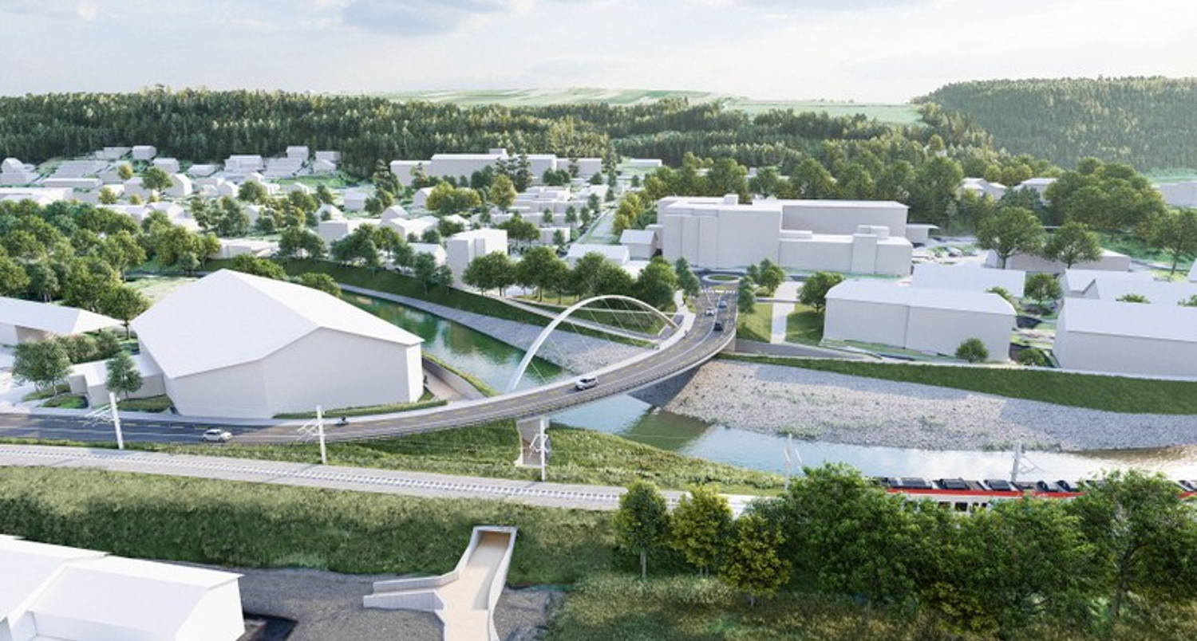
Grössere Infrastrukturprojekte im Investitionsprogramm | 3
Laufen Neubau/Verlegung Naubrücke, Quelle TBA BL

Slide 10
Grössere Projekte im Investitionsprogramm | 1
Verkehr
Zubringer Bachgraben-Allschwil (CHF 370 Mio. brutto / 250 Mio. netto)
Sissach, Chienbergtunnel Gesamtsanierung (CHF 98 Mio.)
Allschwil, Tramverlängerung Letten Linie 8 (CHF 96 Mio. brutto / CHF 60 Mio. netto)
Birsfelden, Umgestaltung Hauptstrasse (CHF 82 Mio. brutto / 74 Mio. netto)
HPL, Rheinstrasse Frenkendorf-Liestal (CHF 55 Mio.)
Arlesheim/Münchenstein, Talstrasse (CHF 45 Mio. brutto / 38 Mio. netto)
Verlegung Naubrücke (CHF 35 Mio. brutto / CHF 29 Mio. netto)
Umwelt, Hochwasserschutz
ARA Ergolz 2 Füllinsdorf, Ausbau (CHF 135 Mio. / CHF 109 Mio. netto)
ARA Birs, Erhaltung und Erweiterung (CHF 124 Mio. brutto / CHF 90 Mio. netto)
Laufen Hochwasserschutz Birs (CHF 65 Mio. / CHF 35 Mio. netto)

Slide 11
Grössere Projekte im Investitionsprogramm | 2
Bildung
Muttenz, Berufsbildungszentrum BL, SEK II Schulen Polyfeld Etappe 1 (CHF 201 Mio.)
Gymnasium Oberwil, Totalsanierung (CHF 145 Mio.)
Umbau/Sanierung Sekundarschule Pratteln (CHF 128 Mio.)
Ersatzneubau Sekundarschule Allschwil (CHF 115 Mio.)
Muttenz, Bildungszentrum, Kriegackerstr. 30 (CHF 90 Mio.)
Weitere Projekte, Verwaltungsbauten
Arlesheim, Kripo Schoren, Neubau (CHF 126 Mio.)
Liestal, Neubau Verwaltungsgebäude (CHF 90 Mio.)
Mobiles, breitbandiges Sicherheitskommunikationssystem (CHF 68 Mio.)
Liestal, Erweiterung Kantonsgericht (CHF 65 Mio.)

Slide 12
Fünf grössere Investitionsausgaben im Budget 2027
Muttenz, SEK II Campus Polyfeld, Etappe 1, Berufsbildungszentrum BL
(CHF 67.0 Mio.)
Neubau Sekundarschule Allschwil (CHF 35.6 Mio.)
Neubau Sekundarschule Pratteln (CHF 23.3 Mio.)
Liestal, Erweiterung Kantonsgericht (CHF 18.5 Mio.)
Laufen, Hochwasserschutz Birs und Verlegung Naustrasse/Birsbrücke (CHF 13.7 Mio.)

